Slide 1
Криптография Кодировки и буквенные шифры

Slide 2
Введение
Криптография — это наука о безопасном общении в присутствии враждебного поведения. Хотя большинство людей понимает роль криптографии в сохранении конфиденциальности коммуникации, она также используется для аутентификации происхождения, проверки целостности и установления безответности коммуникации; т.е. для определения того, что сообщение пришло от конкретного человека и не было подделано, и что эти свойства не могут быть опровергнуты отправителем.
Криптография используется для преобразования оригинального сообщения в неразборчивое сообщение, которое может интерпретировать только тот, кто в курсе.

Slide 3
Немножко терминологии
Шифрование – процесс изменения информации таким образом, чтобы её смогли получить только нужные пользователи. Главные цели шифрования это:
конфиденциальность – данные скрыты от посторонних
целостность – предотвращение изменения информации
идентифицируемость – возможность определить отправителя данных и невозможность их отправки без отправителя
Кодирование – процесс преобразования доступной нам информации в информацию понятную компьютерную.

Slide 4
Криптографическая стойкость – это свойство шифра противостоять криптоанализу, изучению и дешифровки шифра. Криптостойкость шифра делится на две основные системы: абсолютно стойкие системы и достаточно стойкие системы.
Абсолютно стойкие системы – системы не подверженные криптоанализу. Основные критерии абсолютно стойких систем:
Ключи должны генерироваться для каждого сообщения отдельно
Генерация ключей независима
Длина ключа должна быть не меньше длины сообщения
К сожалению, такие системы не удобны в своём использовании: появляется передача излишней информации, которая требует мощных и сложных устройств. Поэтому на деле применяются достаточно стойкие системы.
Достаточно стойкие системы – системы не могут обеспечить полную защиту данных, но гораздо удобнее абсолютно стойких. Надежность таких систем зависит от возможностей крипто аналитика:
Количества перехваченных сообщений
Времени и вычислительных способностей
А также от вычислительной сложности шифра.
Вычислительная сложность – совокупность времени работы шифрующей функции, объема входных данных и количества используемой памяти. Чем она больше, тем сложнее дешифровать шифр.

Slide 5
Шифр Атбаша
Далее разберем базовые буквенные шифры.
Для реализации шифра Атбаша просто инвертируем алфавит. «А» станет «Z», «B» превратится в «Y» и наоборот. На выходе получим такую картину:
Например:
Исходное сообщение: I love you
Зашифрованное: R olev blf

Slide 6
Шифр Цезаря
Тут добавляется еще один параметр — примитивный ключ в виде числа от 1 до 25 (для латиницы). На практике, ключ будет от 4 до 10.
Для наглядности, возьмем латиницу
a b c d e f g h i j k l m n o p q r s t u v w x y z
И теперь сместим вправо или влево каждую букву на ключевое число значений.
Например, ключ у нас будет 4 и смещение вправо.
Исходный алфавит: a b c d e f g h i j k l m n o p q r s t u v w x y z
Зашифрованный: w x y z a b c d e f g h i j k l m n o p q r s t u v

Slide 7
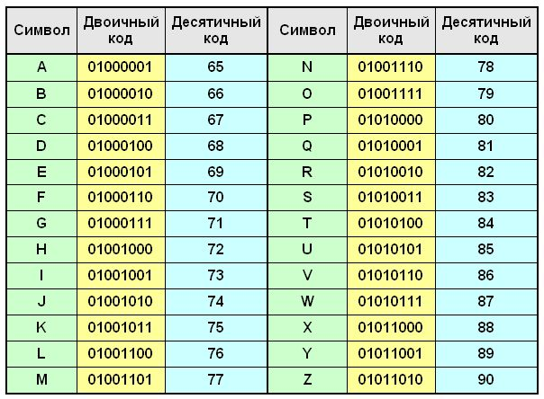
Шифр Вернама(XOR-шифр)
Простейший шифр на основе бинарной логики, который обладает абсолютной криптографической стойкостью. Без знания ключа, расшифровать его невозможно (доказано Клодом Шенноном). Мы попробуем изменить этот шифр для кодирования в 8 бит/символ на примере ASCII-таблицы. Каждую букву представим в виде бинарного кода.

Slide 8
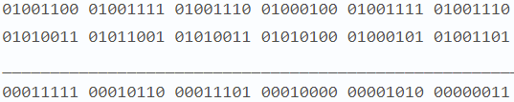
XOR принимает сигналы (0 или 1 каждый), проводит над ними логическую операцию и выдает один сигнал, исходя из входных значений.
Если все сигналы равны между собой (0-0 или 1-1 или 0-0-0 и т.д.), то на выходе получаем 0.
Если сигналы не равны (0-1 или 1-0 или 1-0-0 и т.д.), то на выходе получаем 1.
Теперь для шифровки сообщения, введем сам текст для шифровки и ключ такой же длины. Переведем каждую букву в ее бинарный код и выполним формулу сообщение XOR ключ
Например:
сообщение: LONDON
ключ: SYSTEM
Переведем их в бинарный код и выполним XOR:

Slide 9

Шифр Плейфера
Классический шифр Плейфера предполагает в основе матрицу 5х5, заполненную символами латинского алфавита (i и j пишутся в одну клетку), кодовое слово и дальнейшую манипуляцию над ними.
Пусть кодовое слово у нас будет «HELLO».
Сначала поступаем как с предыдущим шифром, т.е. уберем повторы и запишем слово в начале алфавита.

Slide 10
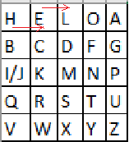
Теперь возьмем любое сообщение. Например, «I LOVE HABR AND GITHUB».
Разобьем его на биграммы, т.е. на пары символов, не учитывая пробелы.
IL OV EH AB RA ND GI TH UB
Шифрование выполняется по нескольким несложным правилам:
1) Если символы биграммы находятся в матрице на одной строке — смещаем их вправо на одну позицию. Если символ был крайним в ряду — он становится первым.
Например, EH становится LE.

Slide 11
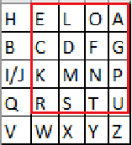
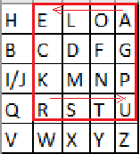
2) Если символы биграммы находятся в одном столбце, то они смещаются на одну позицию вниз. Если символ находился в самом низу столбца, то он принимает значение самого верхнего. Например, если бы у нас была биграмма LX, то она стала бы DL.
3) Если символы не находятся ни на одной строке, ни на одном столбце, то строим прямоугольник, где наши символы — края диагонали. И меняем углы местами. Например, биграмма RA.
Шифруя по этим правилам, получим:
IL OV EH AB RA ND GI TH UB.
KO HY LE HG EU MF BP QO QG

Slide 12
base16
Кодировка Base16 соответствует печатаемым символам в наборе символов ASCII (числа 0–9 и буквы A – F). Проще говоря, если вы видите раздел символов, в котором есть только цифры 0-9 и заглавные буквы A-F, то, скорее всего, это информация, зашифрованная с помощью шифрования base16:
1. Преобразуйте данные (в соответствии с кодировкой ASCII, кодировкой UTF-8 и т. д.) в соответствующее двоичное число, при этом старшие цифры менее 8 бит заполнены нулем. Две двоичные цифры сгруппированы в соответствующее десятичное число.

Slide 13
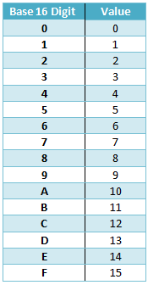
2. Найдите соответствующий символ в таблице кодирования Base16 в соответствии с десятичным значением. Base16 - это 4 бита для представления символа, поэтому исходный один байт (8 бит) можно разделить на две группы, что означает, что если изначально использовался ASCII Один символ после кодирования теперь преобразуется в два символа. Объем данных в два раза превышает исходный.

Slide 14
Заключение
Это было ваше первое погружение в криптографию. Это крайне сложная и объемная наука. Когда учился я, мне хотелось просто плакать, смотря на студентов с факультета Криптографии. Но без этой науки в сфере ИБ – никуда, она буквально везде: пароли, хэши, шифрованные подключения и пр.

Slide 15
Домашнее задание
Расшифровать строку Base64

